Slide 1
Carrera de Especialización en Inteligencia Artificial
APRENDIZAJE PROFUNDO
CLASE 6
Redes Neuronales RECURRENTES
RECURRENT Neural Network (RNN)
Docente: Dr. Ing. Marcos Uriel Maillot

Slide 2
Redes Neuronales Recurrentes
Recurrent Neural Network (RNN)
Red neuronal favorita para el trabajo secuencias ( datos que en cuya naturaleza exista un comportamiento secuencial):
- señales temporales
- series temporales
- texto
- habla
- música
- etc

Slide 3
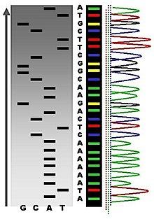
Recurrent Neural Network (RNN)
En cada paso, se repiten los mismos cálculos, empleando datos del paso actual y datos del pasado.
Los pasos, no son necesariamente en unidad tiempo!!
Temperatura f(t):
X(t=0) | X(t=1) | X(t=2) | X(t=3) | X(t=4) | X(t=5) | … | X(t=τ)
Mensaje:
Este | es | un | mensaje | para | la | red | neuronal
wikipedia

Slide 4
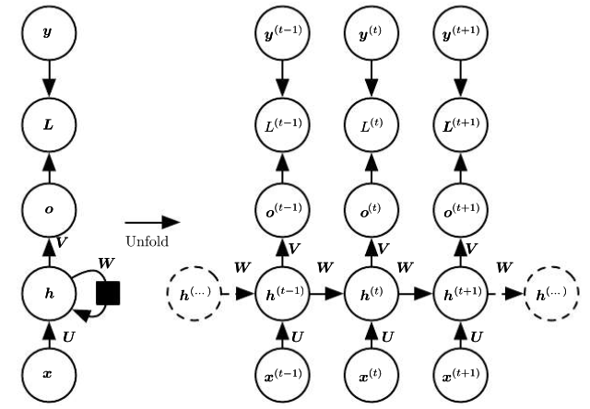
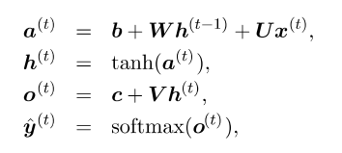
Recurrent Neural Network (RNN)
Red recurrente básica
Ecuaciones

Slide 5
Recurrent Neural Network (RNN)
U, W
son los mismos!!
Parameters sharing

Slide 6
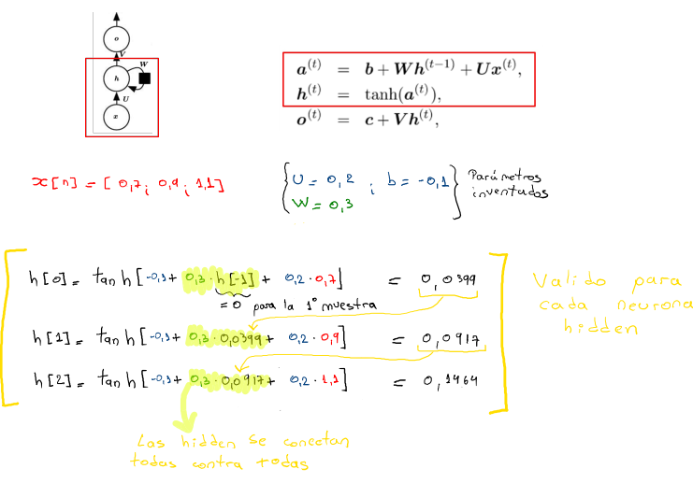
Recurrent Neural Network (RNN)

Slide 7
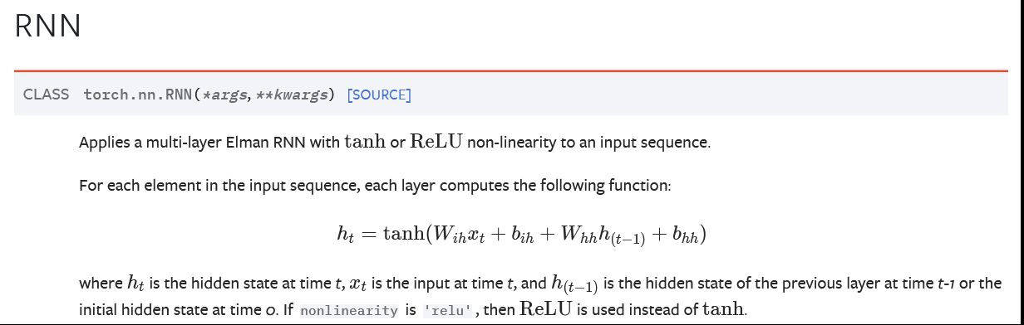
Recurrent Neural Network (RNN) - Pytorch
torch.nn.RNN(input_size, hidden_size, num_layers=1, nonlinearity=‘tanh’, … bias=True, batch_first=False, dropout=0, bidirectional=False )

Slide 8
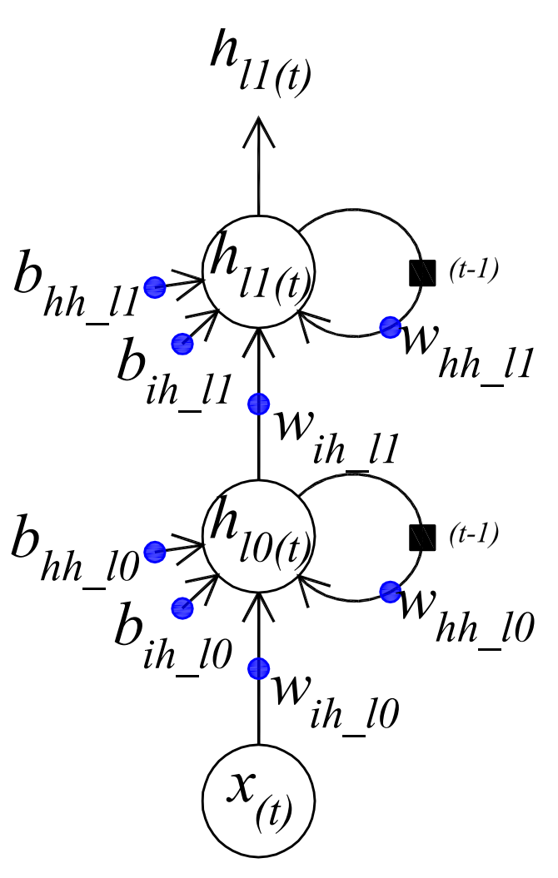
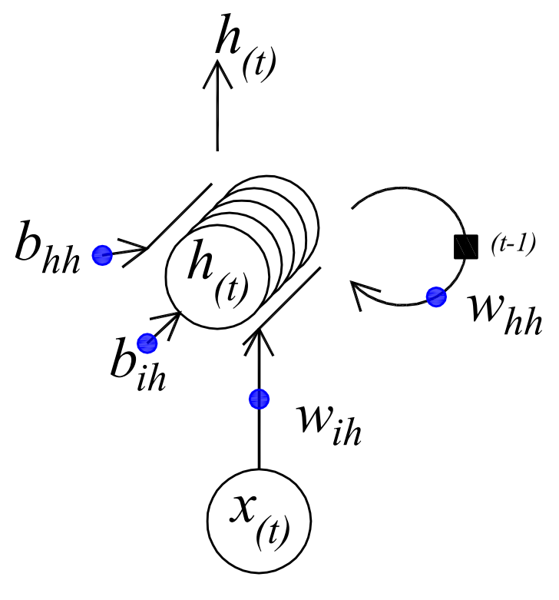
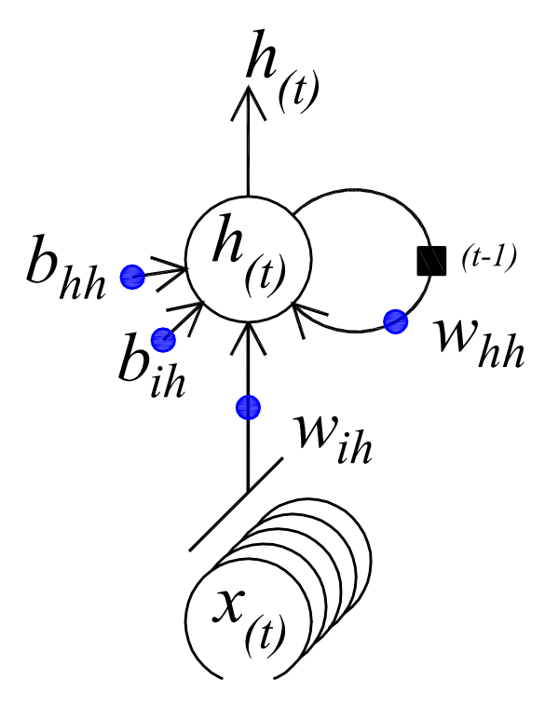
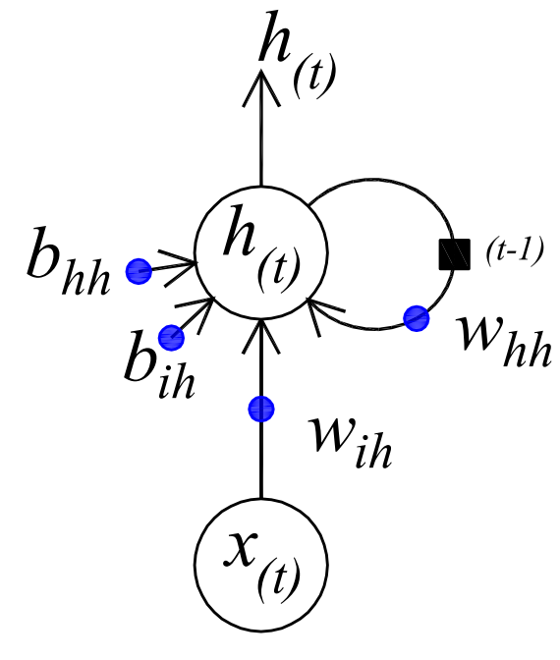
Recurrent Neural Network (RNN) - Dimensiones
Ver colab RNN_teoria.ipynb
Pytorch
Input multivariable
Básica
Varias hidden
2 layers

Slide 9
Recurrent Neural Network (RNN) - Dimensiones
Variable | Tamaño | Parámetro | Tamaño
x |  | Wih
h |  | Bih
 |  | Whh
 |  | bhh
Básica

Slide 10
Recurrent Neural Network (RNN) - Dimensiones
Variable | Tamaño | Parámetro | Tamaño
x |  | Wih
h |  | Bih
 |  | Whh
 |  | bhh
Varias hidden

Slide 11
Recurrent Neural Network (RNN) - Dimensiones
Variable | Tamaño | Parámetro | Tamaño
x |  | Wih
h |  | Bih
 |  | Whh
 |  | bhh
Input multivariable

Slide 12
Recurrent Neural Network (RNN) - Dimensiones
Variable | Tamaño | Parámetro | Tamaño
x |  | Wih
h |  | Bih
 |  | Whh
 |  | bhh
2 layers

Slide 13
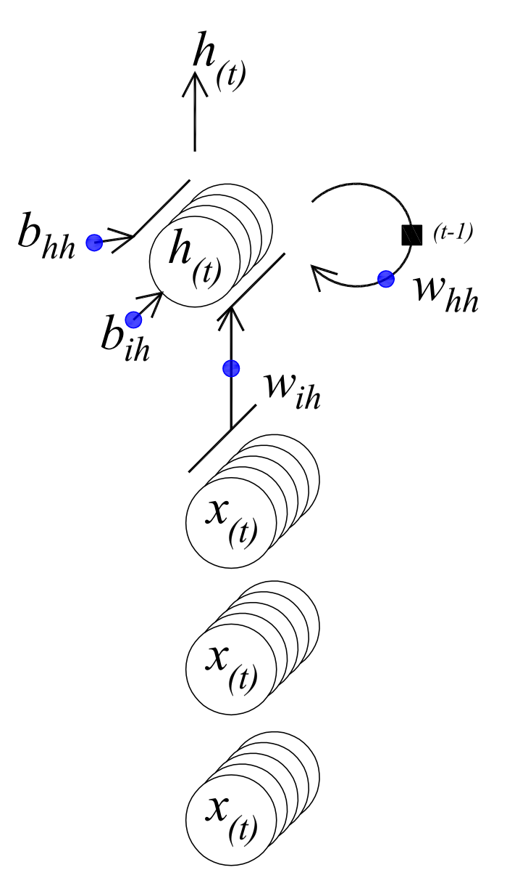
Recurrent Neural Network (RNN) - Dimensiones
Variable | Tamaño | Parámetro | Tamaño
x |  | Wih
h |  | Bih
 |  | Whh
 |  | bhh
Ejemplo A
Variable | Tamaño | Parámetro | Tamaño
x |  | Wih
h |  | Bih
 |  | Whh
 |  | bhh
Ejemplo B
Variable | Tamaño | Parámetro | Tamaño
x |  | Wih
h |  | Bih
 |  | Whh
 |  | bhh
Ejemplo C
Ejercicio 1 (ver datos en colab)

Slide 14
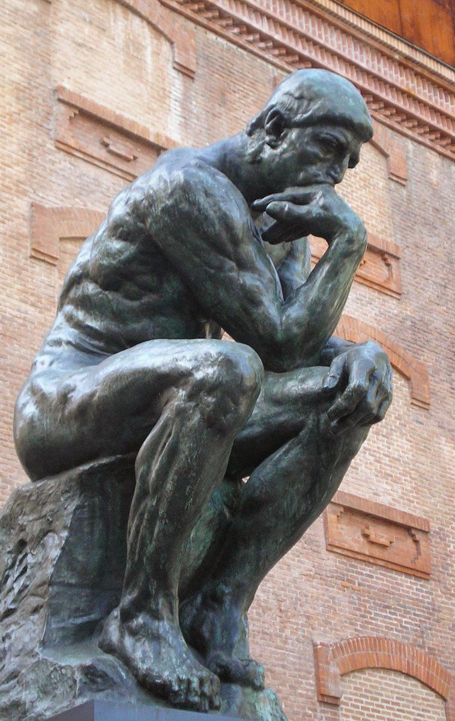
A pensar!
“El pensador” de Rodin

Slide 15


Recurrent Neural Network (RNN)
Ver desarrollo teórico

Slide 16
Recurrent Neural Network (RNN)
Problemas de la RNN básica con el BPTT
Vanishing gradient → pérdida de aportes de long-term states
(gradientes próximos a cero)
Exploding gradient → se soluciona con clipping gradient
(gradientes mayores a 1)
Solución con otras RNN mas avanzadas (LSTM y GRU)

Slide 17

¡Un merecido descanso!

Slide 18
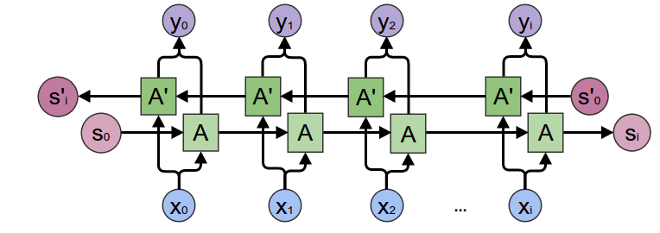
Recurrent Neural Network (RNN)
Bi-directional RNN
Para la traducción, suele ser útil tener la frase entera.

Slide 19
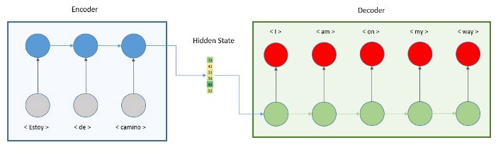
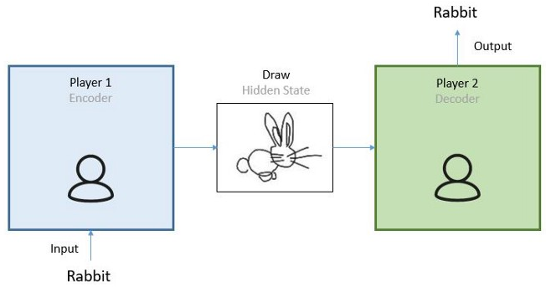
Recurrent Neural Network (RNN)
Arquitectura encoder/decoder o seq-to-seq
2 RNN de distinto tamaño
1 Hidden state que “resume” toda la información de la input.
Flexibilidad máxima para inputs/outputs de distinta longitud
https://towardsdatascience.com/what-is-an-encoder-decoder-model-86b3d57c5e1a

Slide 20
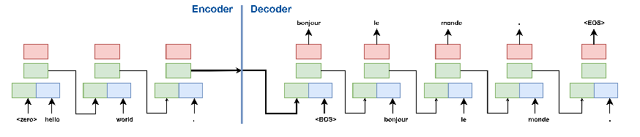
Recurrent Neural Network (RNN)
Arquitectura encoder/decoder o seq-to-seq
Unfolded!!!!
https://brunomaga.github.io/AI-Supercomputing-2

Slide 21
Recurrent Neural Network (RNN)
Entrenamiento y uso del encoder/decoder o seq-to-seq
ENCODER
Siempre leen la secuencia entera
DECODER
Entrenamiento → for i in range(len(y_deseado):
genero_token
Uso → while last_token =! <EOS>:
genero_token
Emiten un hidden state final
TEACHER FORCING!!!
https://brunomaga.github.io/AI-Supercomputing-2

Slide 22
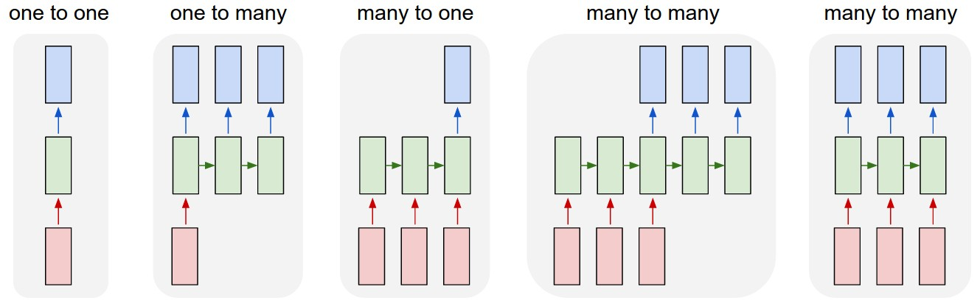
Recurrent Neural Network (RNN)
Arquitecturas flexibles IN/OUT
Regresión
Classificacion
Sentiment classification
Resumen de videos
MLP
Img captioning
Regresión varios futuros
Traducción
Video class frame lvl

Slide 23
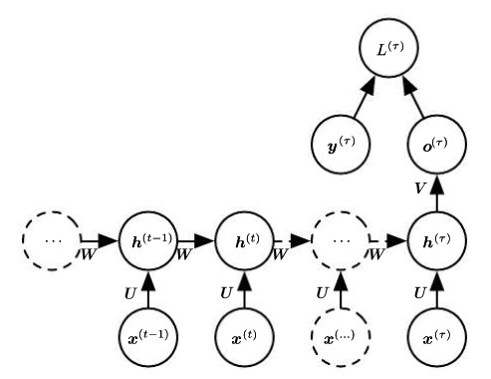
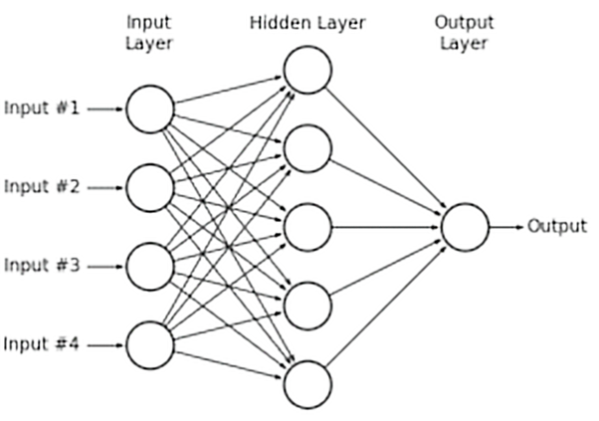
Recurrent Neural Network (RNN) vs Tapped Delayed MLP
TP
X(t=0) | X(t=1) | X(t=2) | X(t=3) | X(t=4) | X(t=5) | X(t=6) | X(t=7) | … | X(t=τ)
Ver colab RNN_signal_TP.ipynb

Slide 24
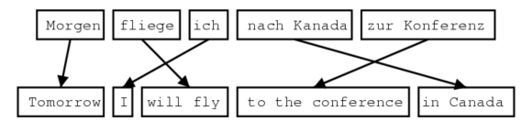
Recurrent Neural Network (RNN) – Self Attention!!
El mecanismo de atención permite al decoder utilizar las partes más relevantes de la entrada como una suma ponderada del vector de entrada codificados para predecir la siguiente palabra.
Una palabra relevante tendrá un mayor peso que una palabra no relevante

Slide 25
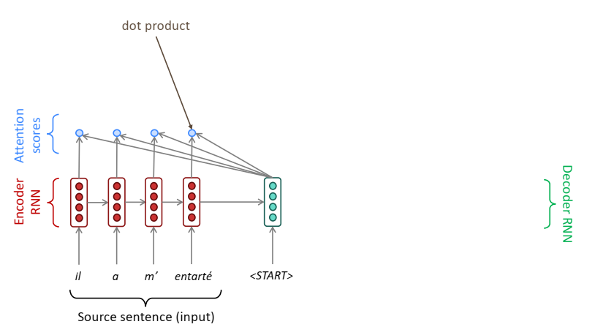

Recurrent Neural Network (RNN) – Self Attention!!
Ver en bibliografía cs224n-2021-lecture07-nmt.pdf
$$z_{t−1}$$

Slide 26


Recurrent Neural Network (RNN) – Self Attention!!
Ver en bibliografía cs224n-2021-lecture07-nmt.pdf
$${att_score}_{t,j}$$
$$z_{t−1}$$
$${att_score}_{t,j}=dot(z_{t}, h_{j})$$

Slide 27
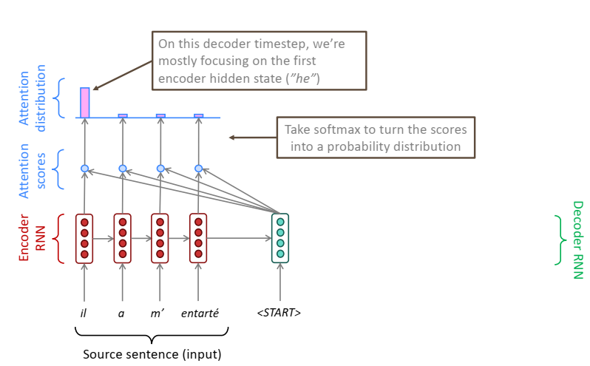



Recurrent Neural Network (RNN) – Self Attention!!
$$a_{t,j}$$
attention weight
$${att_score}_{t,j}$$
$$z_{t−1}$$
$${att_score}_{t,j}=dot(z_{t}, h_{j})$$
$$a_{t,j}=softmax({att_score}_{t,j})$$

Slide 28
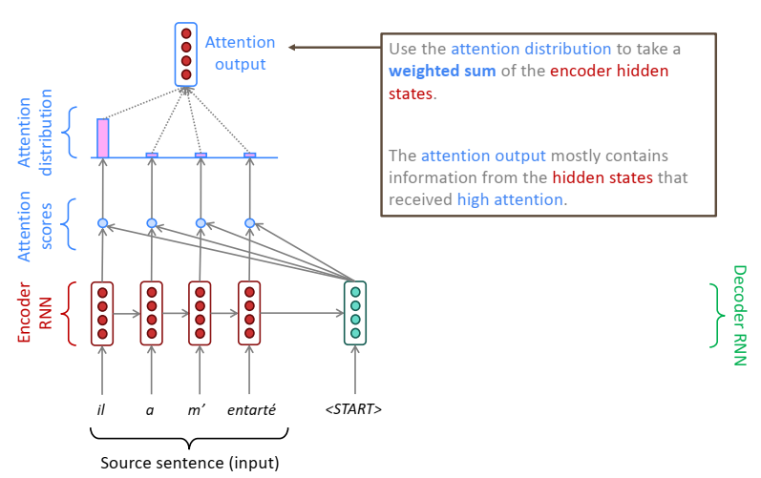

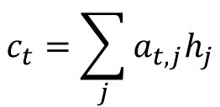
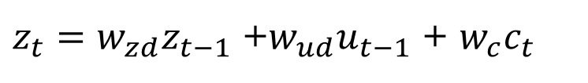



Recurrent Neural Network (RNN) – Self Attention!!
$$c_{t}$$
context vector
$$a_{t,j}$$
attention weight
$${att_score}_{t,j}$$
$$c_{t}$$
$$a_{j}$$
$$z_{t−1}$$
$z_{t}=w_{zd}z_{t−1}$ +$w_{ud}u_{t−1}$ + $w_{c}c_{t}$
$$c_{t}=\sum_{j}{a_{t,j}h_{j}}$$
$${att_score}_{t,j}=dot(z_{t}, h_{j})$$
$$a_{t,j}=softmax({att_score}_{t,j})$$

Slide 29



Recurrent Neural Network (RNN) – Self Attention!!
$$c_{t}$$
context vector
$$VALUE$$
$$a_{t,j}$$
attention weight
$${att_score}_{t,j}$$
$$c_{t}$$
$$a_{j}$$
$$z_{t−1}$$
$$QUERY$$
$z_{t}=w_{zd}z_{t−1}$ +$w_{ud}u_{t−1}$ + $w_{c}c_{t}$
$$KEY$$
$$c_{t}=\sum_{j}{a_{t,j}h_{j}}$$
$${att_score}_{t,j}=dot(z_{t}, h_{j})$$
$$a_{t,j}=softmax({att_score}_{t,j})$$

Slide 30
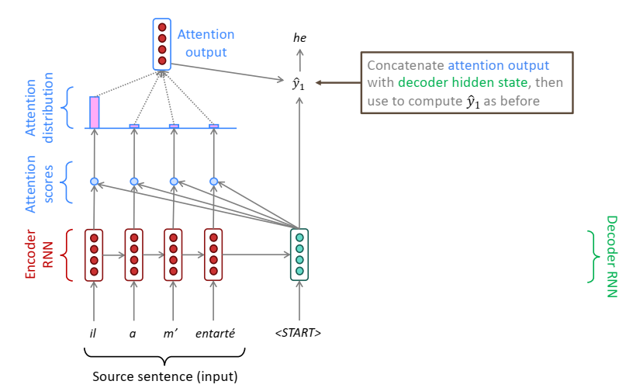
Recurrent Neural Network (RNN) – Self Attention!!
$$c_{t}$$
context vector
$$a_{t,j}$$
attention weight
NUEVO!
$$y_{t}=tanh⁡(w_{ih}y_{t−1}+w_{hh}z_{t−1}+w_{ch}c_{t})$$
$${att_score}_{t,j}$$
$$c_{t}$$
$$a_{j}$$
$$z_{t−1}$$
$z_{t}=w_{zd}z_{t−1}$ +$w_{ud}u_{t−1}$ + $w_{c}c_{t}$
$$c_{t}=\sum_{j}{a_{t,j}h_{j}}$$
SOLO CUENTAS!!!
NO HAY PARAMETROS
$${att_score}_{t,j}=dot(z_{t}, h_{j})$$
$$a_{t,j}=softmax({att_score}_{t,j})$$

Slide 31
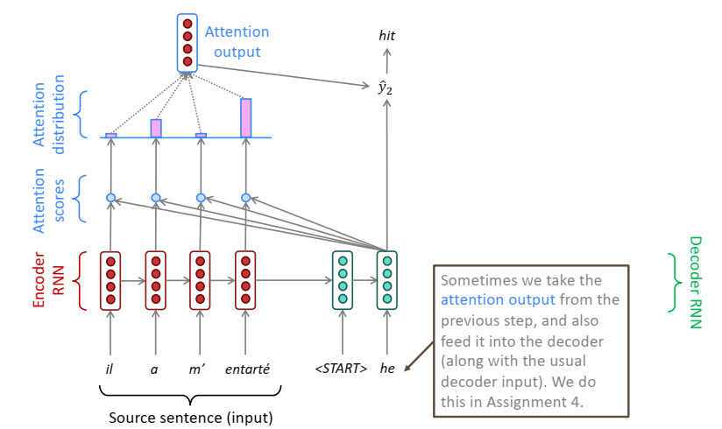
Recurrent Neural Network (RNN) – Self Attention!!
$$y_{t}=tanh⁡(w_{ih}y_{t−1}+w_{hh}z_{t−1}+w_{ch}c_{t})$$
$$c_{t}$$
$$a_{j}$$
$z_{t}=w_{zd}z_{t−1}$ +$w_{ud}u_{t−1}$ + $w_{c}c_{t}$
$$c_{t}=\sum_{j}{a_{t,j}h_{j}}$$
$${att_score}_{t,j}=dot(z_{t}, h_{j})$$
$$a_{t,j}=softmax({att_score}_{t,j})$$

Slide 32
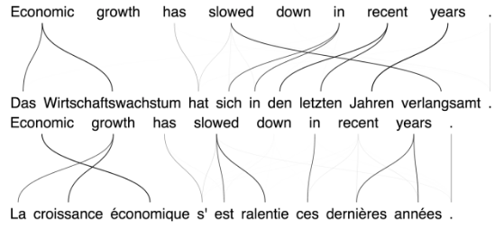
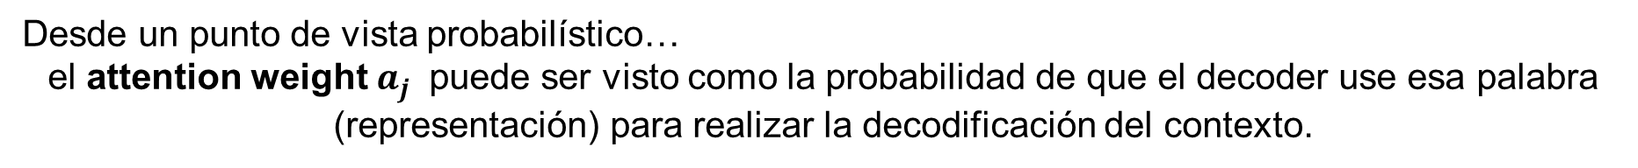
Recurrent Neural Network (RNN) – Self Attention!!
Desde un punto de vista probabilístico…
el attention weight $a_{j}$ puede ser visto como la probabilidad de que el decoder use esa palabra (representación) para realizar la decodificación del contexto.
Una definición más general:
Dado un conjunto de valores y una consulta; el mecanismo de atención devuelve una suma ponderada (resumen selectivo) de los valores, dependiente de la consulta.

Slide 33
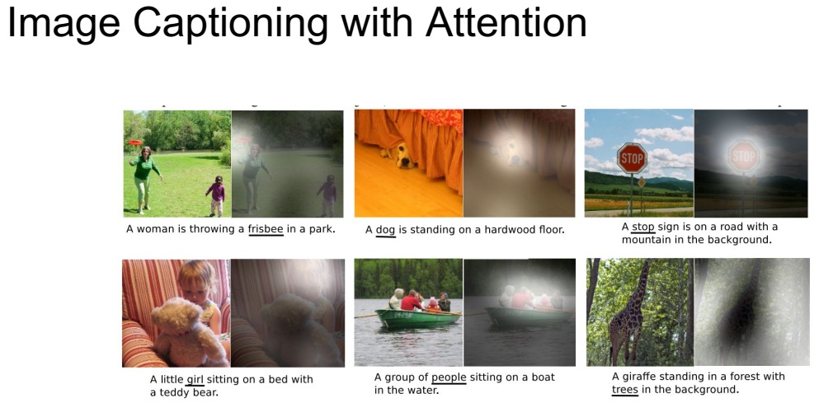
Recurrent Neural Network (RNN)
Attention se aplica a mas que NLP (o traducción)
http://cs231n.stanford.edu/slides/2017/cs231n_2017_lecture10.pdf

